Slide 1
Taller de Programación III
F.I.U.B.A.
Testbed Control de Procesos
Docentes:
C.C. María Feldgen
Ing. Carlos Godfrid
Ing. Daniel Aldet
Alumnos:
Ezequiel D. Di Donato <ezequieldidonato@gmail.com>
Pablo D. Roca <pablodroca@gmail.com>

Slide 2
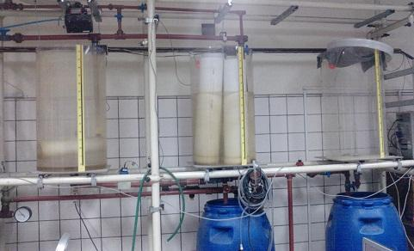
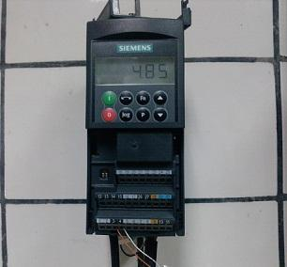
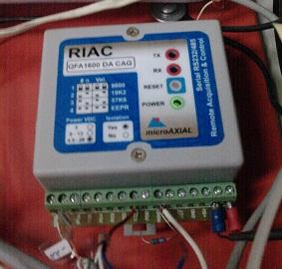
Introducción
Entorno de Trabajo:
L10 - Laboratorio de instrumentación y control de procesos.
Ensayos con emuladores.
Control sobre sistemas reales (tanques de agua, péndulo invertido, etc.).
Descripción del Problema:
Software de control en tiempo real de niveles de líquido en tranques ausente.
El control del sistema mediante Simulink no resulta lo suficientemente didáctico.

Slide 3
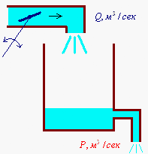
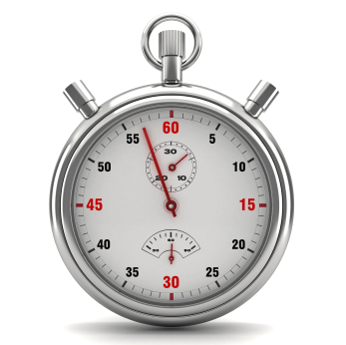
Control de Procesos
►Conceptos◄
Sistemas de Nivel de Líquido
Tipos de Control
Control PID
La Planta
Software – Testbed para Enseñanza
Control: conjunto de acciones que se aplican a la planta con el fin de regular su funcionamiento.
Proceso: evolución temporal de la planta que se pretende controlar.
Planta: sistema físico a controlar.
Controlador: dispositivo que monitorea y estimula a la planta para lograr cierta respuesta.
Sistema de Tiempo Real: garantiza la ejecución de tareas y sus respuestas dentro de un margen temporal estricto.

Slide 4
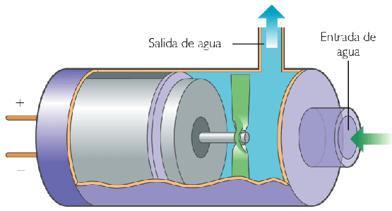
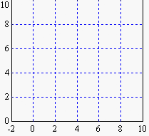
Control de Procesos
►Conceptos◄
Sistemas de Nivel de Líquido
Tipos de Control
Control PID
La Planta
Software – Testbed para Enseñanza
Sensor: dispositivo que capta magnitudes físicas y las transforma en información.
Actuador: dispositivo que estimula a un sistema físico en base a órdenes de un controlador.
Variable controlada: cantidad que se mide y controla (salida del sistema).
Variable manipulada: cantidad modificada por el controlador.

Slide 5
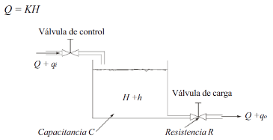


Control de Procesos
Conceptos
►Sistemas de Nivel de Líquido◄
Tipos de Control
Control PID
La Planta
Software – Testbed para Enseñanza
Variables:
Q: flujo en estado estable [m3/seg]
qi: pequeña variación de flujo de entrada [m3/seg]
qo: pequeña variación de flujo de salida [m3/seg]
H: nivel de líquido en estado estable [m]
h: pequeña variación del nivel de líquido [m]

Slide 6
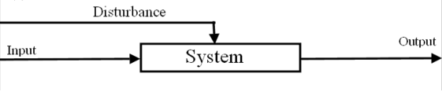
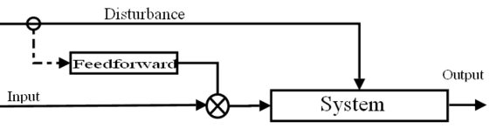
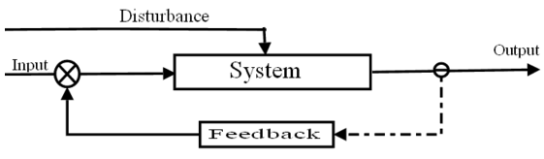
Control de Procesos
Conceptos
Sistemas de Nivel de Líquido
►Tipos de Control◄
Control PID
La Planta
Software – Testbed para Enseñanza
Open Loop
Feed-forward
Feedback
(Closed Loop)

Slide 7
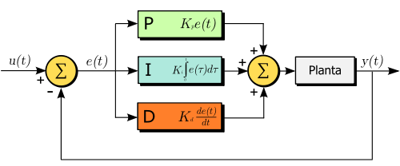
Control de Procesos
Conceptos
Sistemas de Nivel de Líquido
Tipos de Control
►Control PID◄
La Planta
Software – Testbed para Enseñanza
Un tipo muy utilizado de control a lazo cerrado es el PID.
Tiene 3 componentes que utilizan la información de feedback para estimular la planta:
  Proporcional
  Integral
  Derivativo

Slide 8
Control de Procesos
Conceptos
Sistemas de Nivel de Líquido
Tipos de Control
Control PID
►La Planta◄
Software – Testbed para Enseñanza
Configuración de tanques
Sensores y actuadores
  Bomba de agua controlada por variador de velocidad.
  Sensor de nivel de agua 4-20 mA.
Placa adquisidora

Slide 9
Control de Procesos
Conceptos
Sistemas de Nivel de Líquido
Tipos de Control
Control PID
La Planta
►Software – Testbed para Enseñanza◄
Funcionalidades:
Controlar Planta
  Requiere los parámetros de control tanto para el caso manual como automático.
  La supervisión y el control del sistema son en tiempo real.
  Permite grabar el proceso para su posterior revisión.
  Permite almacenar diferentes configuraciones de valores de control para repetir experiencias.
Abrir Grabaciones
  Presenta el gráfico de un proceso grabado.
Reproducir Grabaciones
  Reproduce en el tiempo un proceso grabado

Slide 10
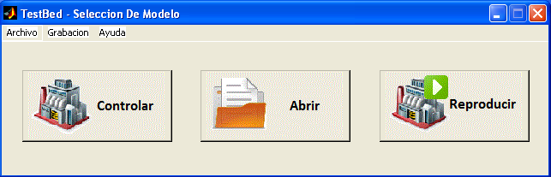
Control de Procesos
Conceptos
Sistemas de Nivel de Líquido
Tipos de Control
Control PID
La Planta
►Software – Testbed para Enseñanza◄
Pantalla Principal
Controlar Planta
Abrir Grabaciones
Reproducir Grabaciones
Menú principal
Controlar la planta
Abrir proceso
grabado
Reproducir proceso
grabado

Slide 11
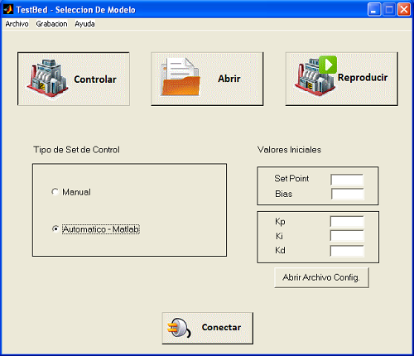
Control de Procesos
Conceptos
Sistemas de Nivel de Líquido
Tipos de Control
Control PID
La Planta
►Software – Testbed para Enseñanza◄
Pantalla Principal - Opción Controlar Activa
Opción
Activa
Configuración
actual con la
que conectará
Selección del
tipo de control:
manual o
automático
Permite cargar
la configuración
desde un archivo
Comenzar a
controlar

Slide 12
Control de Procesos
Conceptos
Sistemas de Nivel de Líquido
Tipos de Control
Control PID
La Planta
►Software – Testbed para Enseñanza◄
Opciones Controlar (conectado) y Reproducir
Visualización:
Gráfico del Tanque
Gráfico en función del tiempo
Gráfico ampliado del proceso
Zoom y grillas en ambos ejes
Comentarios asociados a la muestra en el gráfico
Control (conectado):
Control PID por software - modo automático
Cambio de parámetros de control
Efectos en tiempo real
Carga de configuración de control almacenada

Slide 13
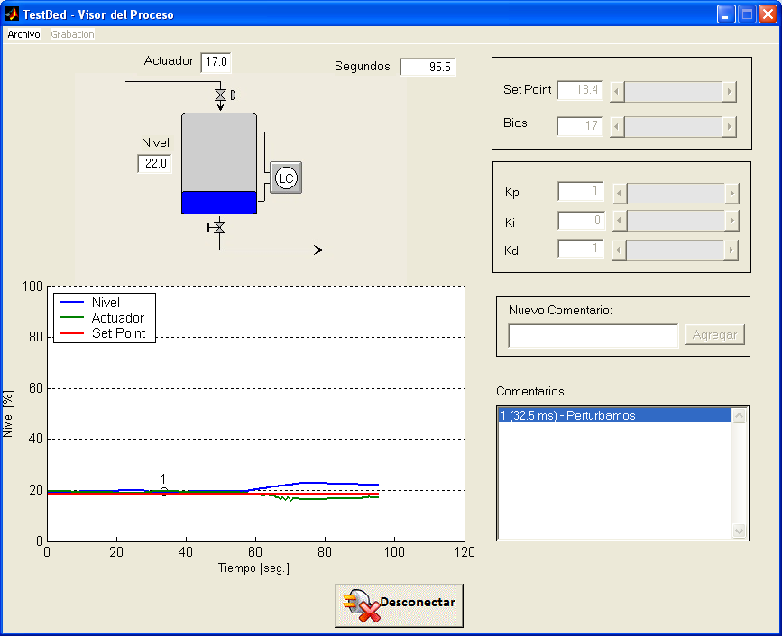
Control de Procesos
Conceptos
Sistemas de Nivel de Líquido
Tipos de Control
Control PID
La Planta
►Software – Testbed para Enseñanza◄
Pantalla Opciones Controlar (conectado) y Reproducir
Ajuste de parámetros de control
Visualización
de valores
instantáneos
Ingreso de comentarios
Visualización
del gráfico
en función del tiempo
Lista de comentarios
Terminar de controlar

Slide 14
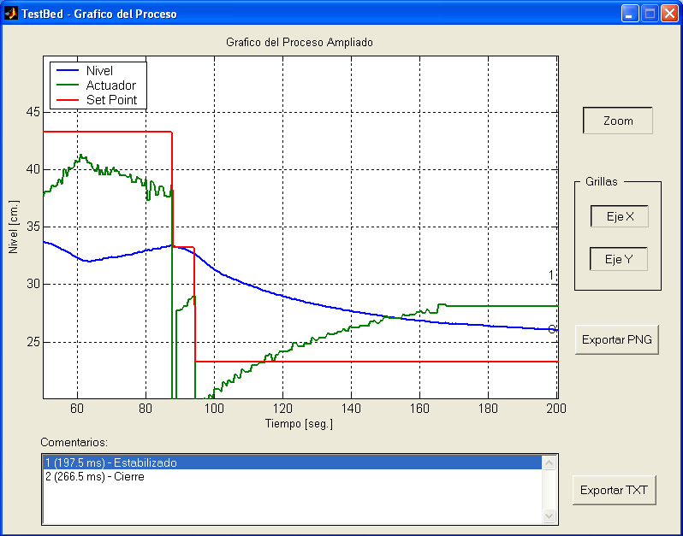
Control de Procesos
Conceptos
Sistemas de Nivel de Líquido
Tipos de Control
Control PID
La Planta
►Software – Testbed para Enseñanza◄
Pantalla Gráfico Ampliado
Control de zoom
Gráfico ampliado
Control de grillas
Exporta el gráfico como imagen PNG
Exporta los comentarios como texto
Lista de comentarios

Slide 15
Conclusiones
Trabajo de interfaz Matlab-Simulink
Trabajo de interfaz Software-Placa Adquisidora
Implementación de un sistema de control de lazo cerrado por software.
La captura de la información digitalizada permite:
  Presentarla mediante diferentes vistas.
  Análisis y reproducción posterior off-line con fines didácticos.
  Almacenamiento de valores de configuración para repetición de experiencias.

Slide 16
Propuestas de Trabajos Futuros
Soporte para supervisión y control de más de un tanque.
Diferentes tipos de control.
  Control moderno en variables de estado.
  Control no lineal.
Comunicación con dispositivos de control por hardware (PLC).
Resolución numérica de configuración de control, para un conjunto de restricciones dado.

